Slide 1
크래블 PP 회로 변경/추가사항
ES 버전과 차이점

Slide 2
중요 변경사항
블럭도
카메라 입력
HDMI 입력
오디오 앰프
DSP 퓨징용 커넥터
마이크 보드? - 미정
BT -> 오디오 라인 연결
부팅시 리셋회로
라디오 전원

Slide 3
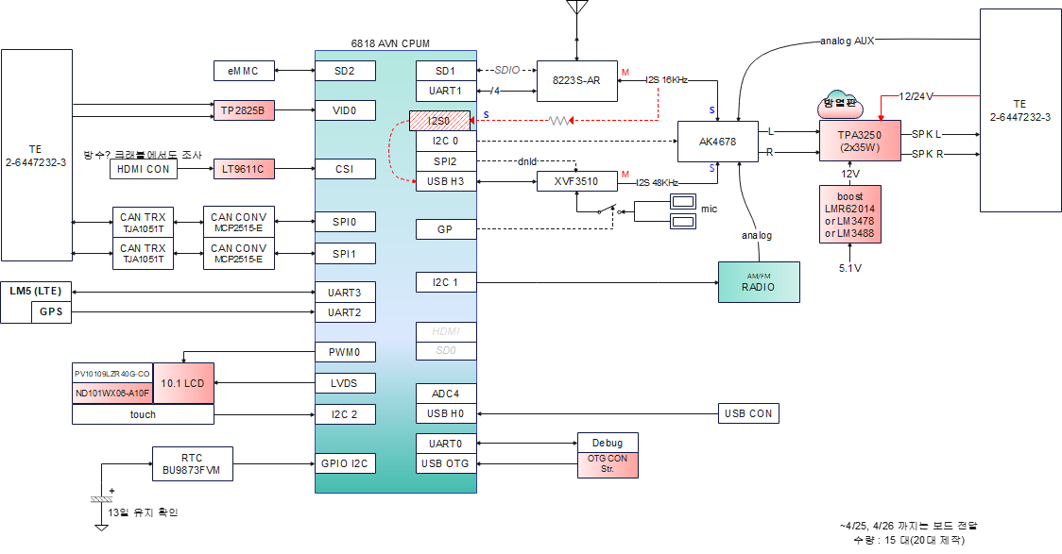
1. 블럭도

Slide 4
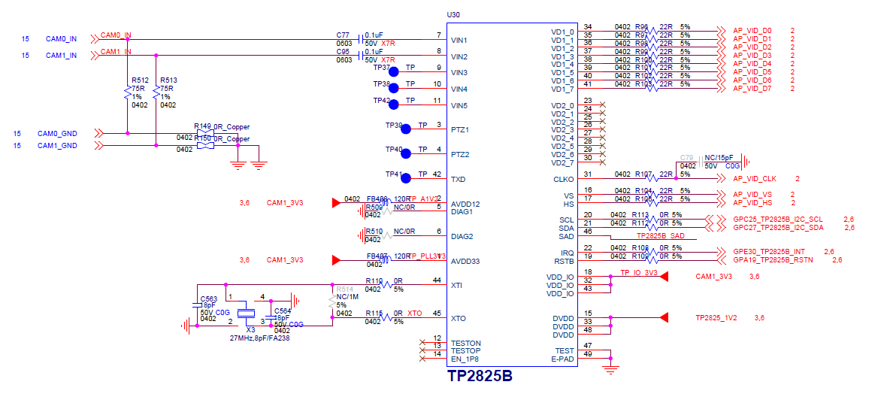
2. 카메라 입력 : TP2825B
포트 전환 시나리오? – 인터럽트 처리 or USER 화면전환 터치?

Slide 5
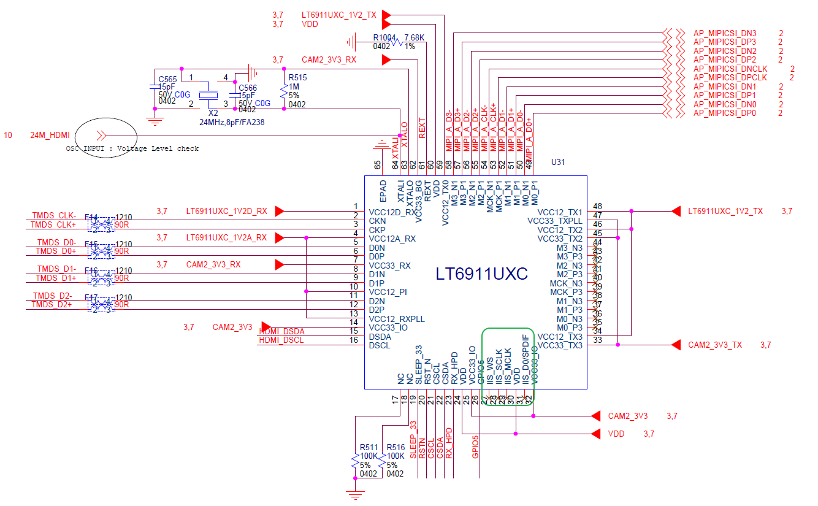
3. HDMI 입력
오디오 입력은 처리하지 않는다.

Slide 6
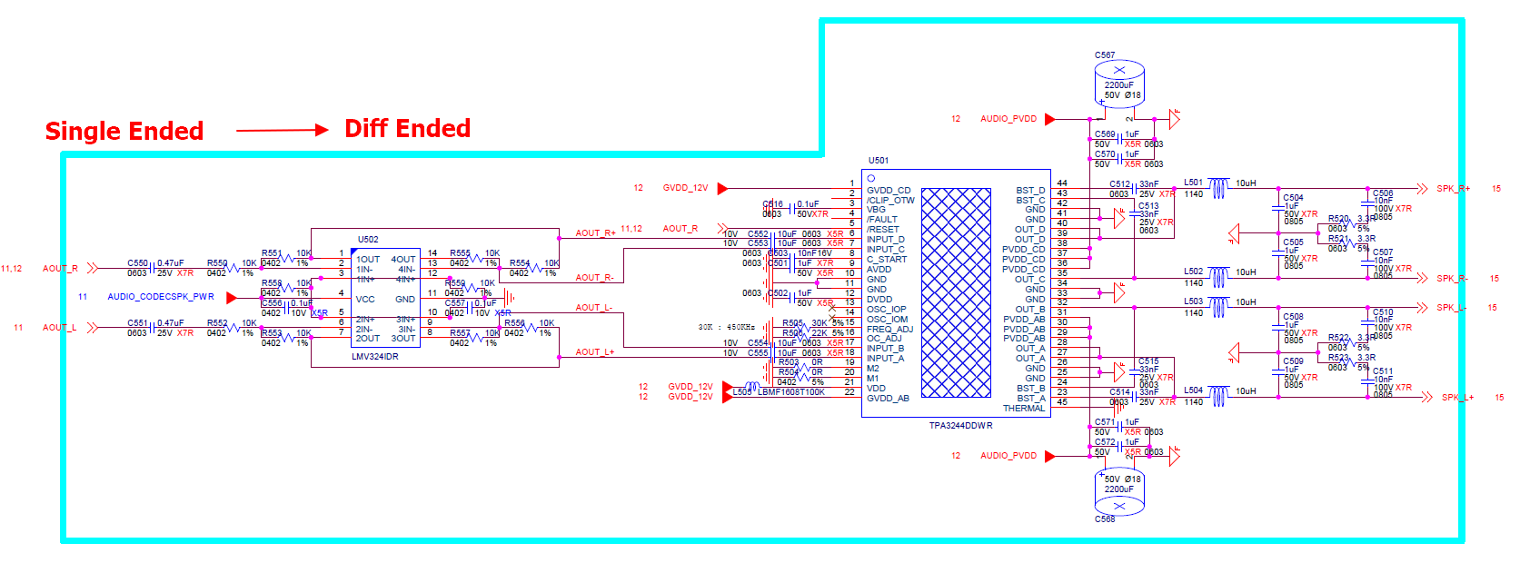
4. 오디오 앰프
de-Popup 기능지원
앰프 상태를 읽고
처리해야 할까??

Slide 7
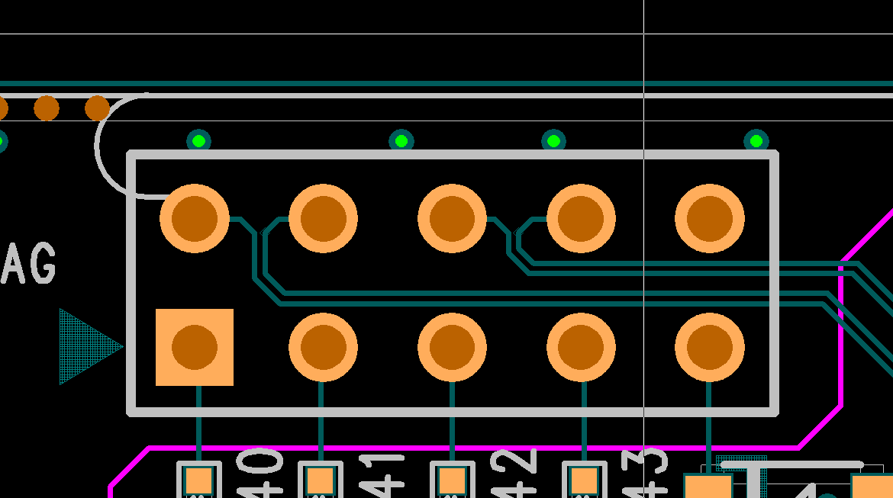
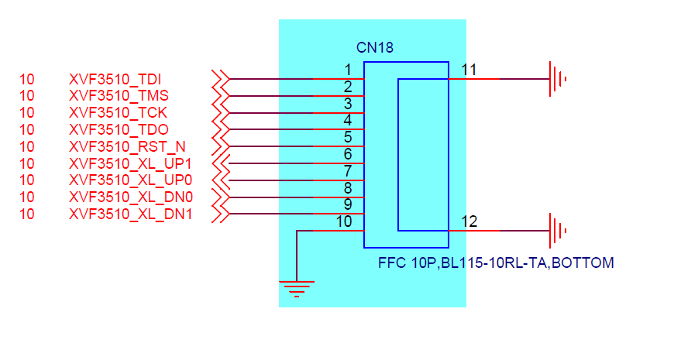
5. DSP 퓨징용 커넥터
FFC로 변경.
퓨징용 쪽보드 만들기

Slide 8
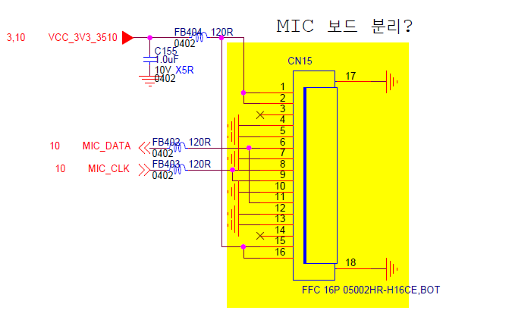
6. 마이크 보드 분리? - 미정

Slide 9
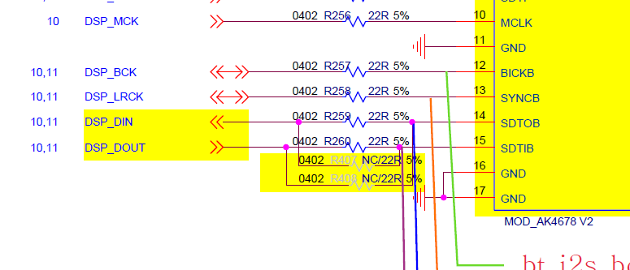
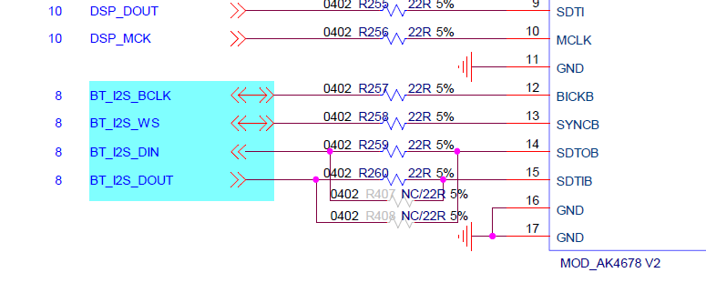
7. BT -> 오디오 라인 연결

Slide 10
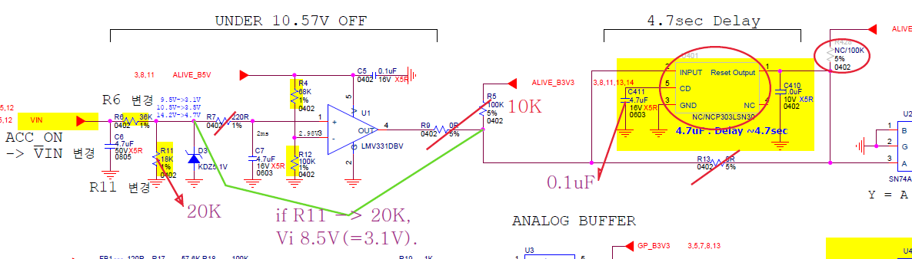
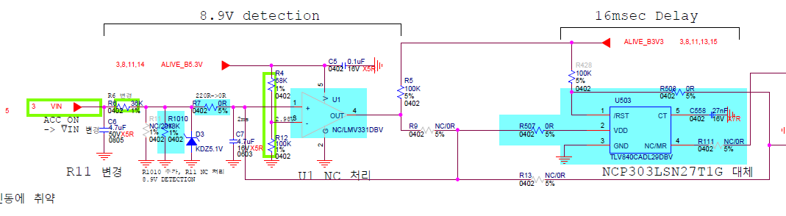
8. 부팅시 리셋회로
시동시 8~9V로 전원이 떨어짐
그때에 LOW로 되었다가 전원회복되면 High 되어야 함

Slide 11
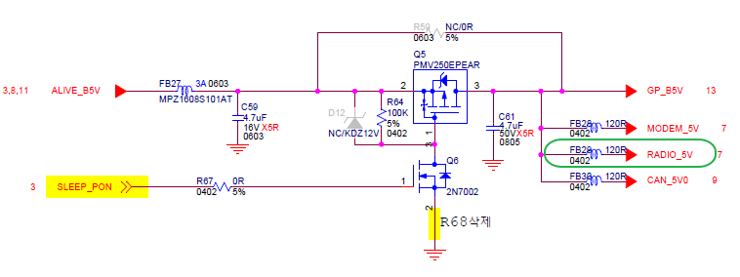
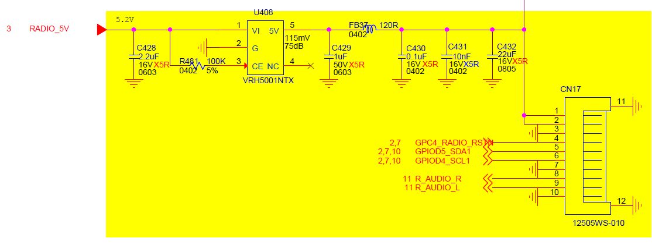
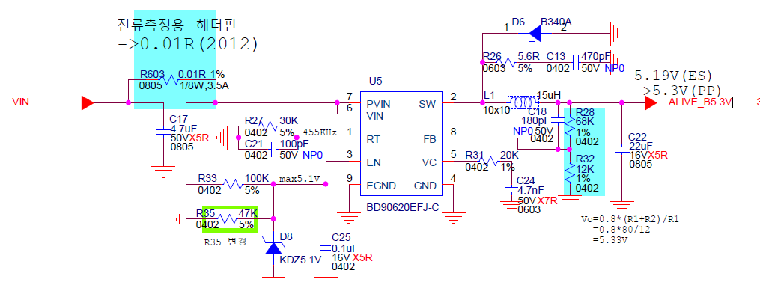
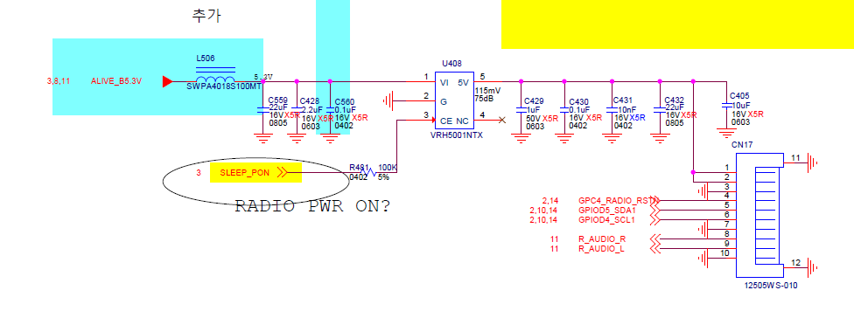
9. 라디오 전원

Slide 12
기타 변경사항
전류측정용 핀헤더 삭제
앰프용 전원 mixing
eMMC 리셋관련
micro USB 커넥터 → 버티컬 타입 mini USB
라디오모듈, SMA안테나 삭제
J11과 CN13 간격 조정
리셋 IC 부품 변경
CN11 라이브러리 수정

Slide 13
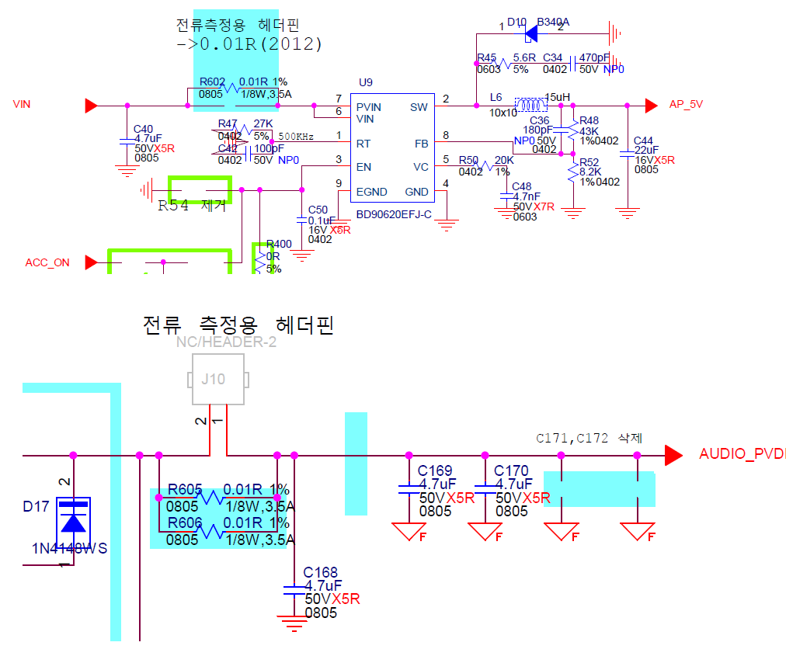
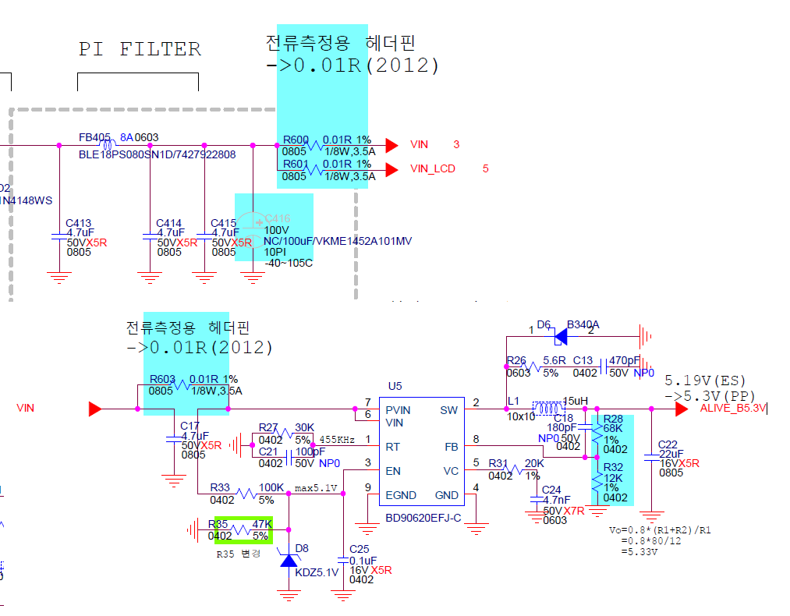
1. 전류 측정용 핀헤더 삭제 – 저항대체①

Slide 14
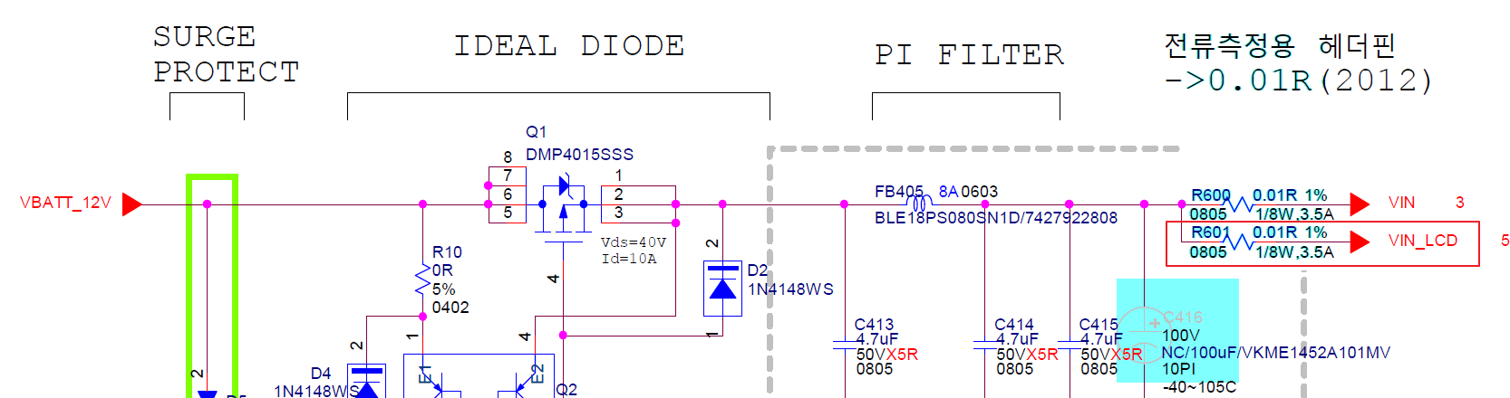
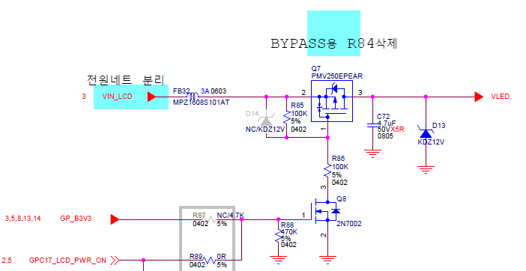
1. 전류 측정용 핀헤더 삭제 – 저항대체②
LCD 백라이트 전원을 분리함 : 1/8W 저항 burn 방지용
부팅시 12V에서 최대 1.3A 정도흐름(카메라 off)
LCD 백라이트 제외시 약 0.75A 소모
LCD 백라이트로 1.3-0.75 = 0.55A 소모
AMP 12V 전원 분리 필요?? 약 12V@2A 이상 소모 예상

Slide 15
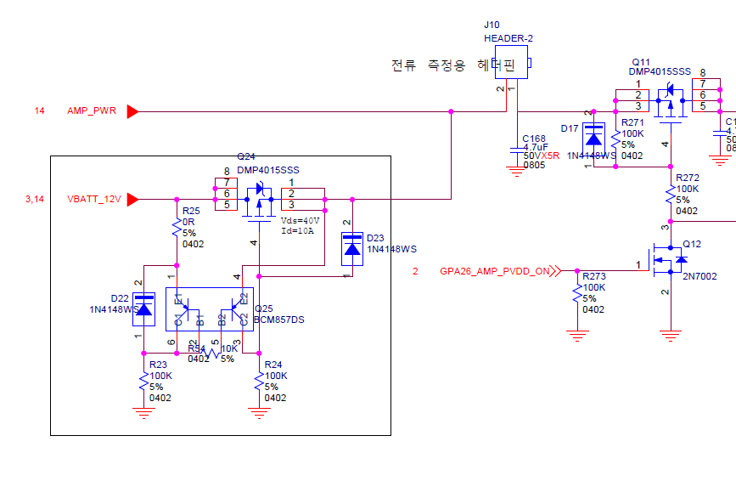
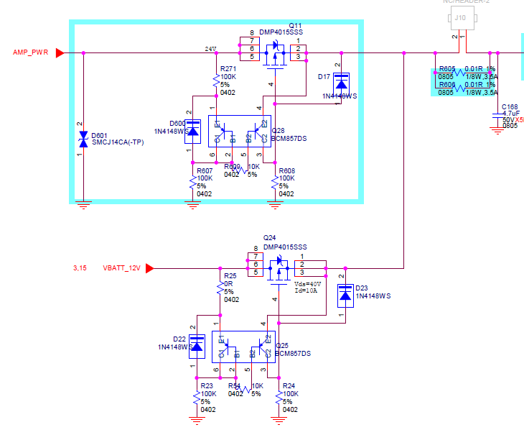
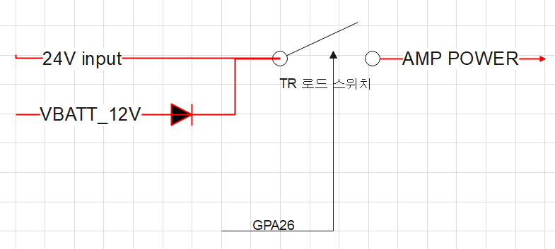
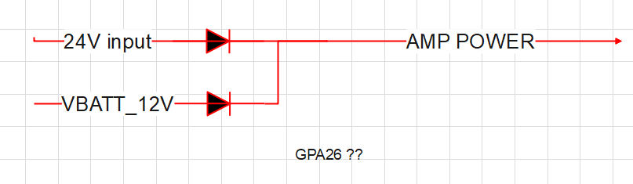
2. 앰프용 전원 mixing

Slide 16
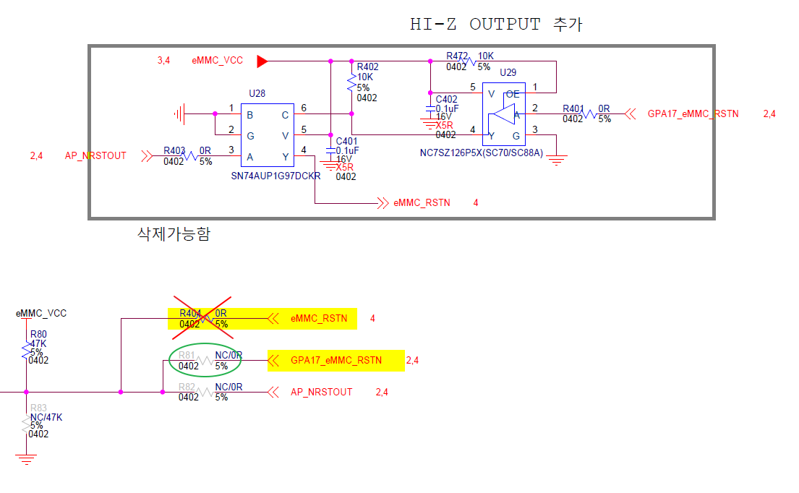
3. eMMC 리셋 관련 : 회색 부분 삭제 예정
R404 제거 & R81 조립 - 약 10회 반복 부팅 시험시 부팅함

Slide 17
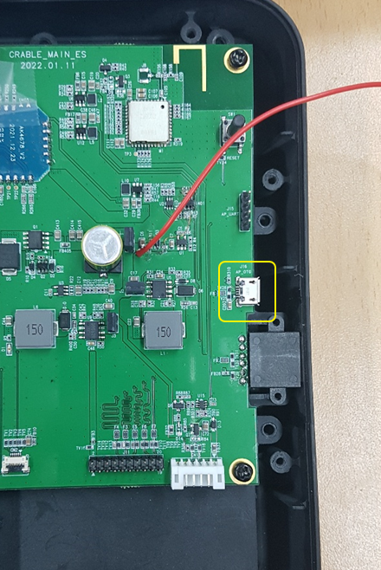
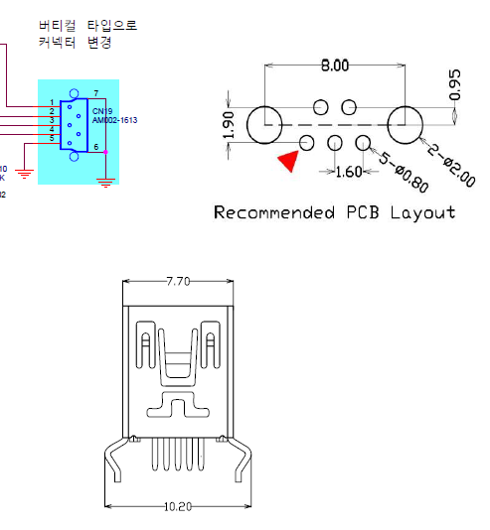
4. micro USB 커넥터 -> 버티컬 타입 mini USB

Slide 18
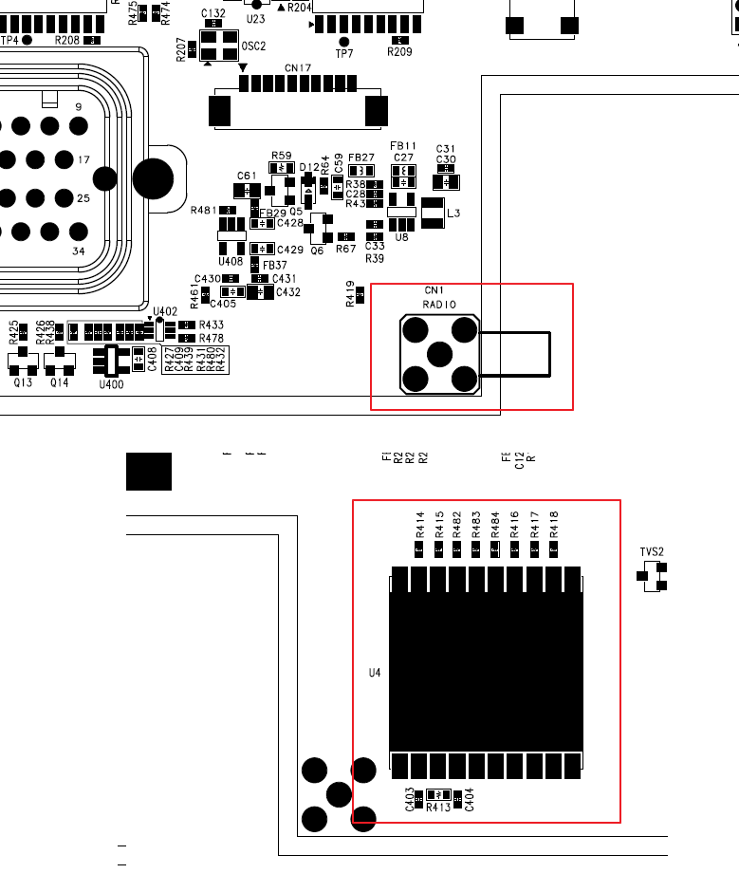
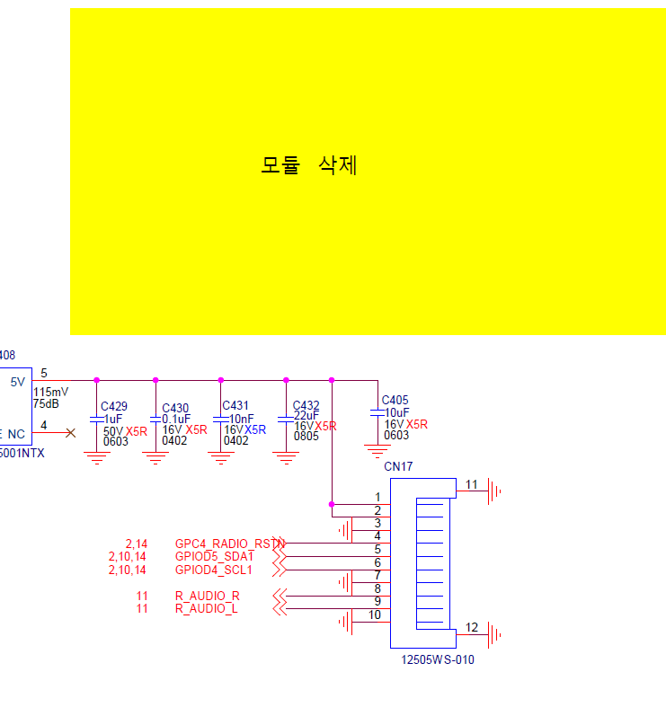
5. 라디오 모듈/SMA 안테나패드 삭제

Slide 19
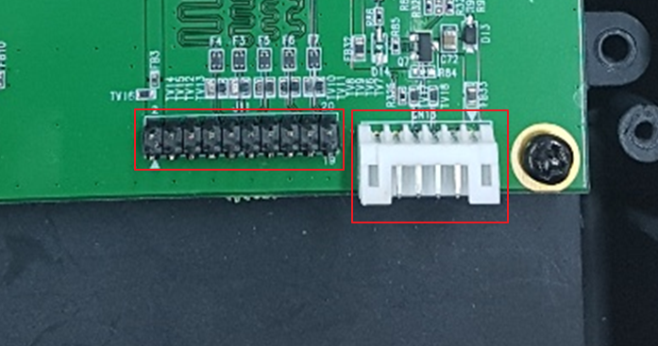
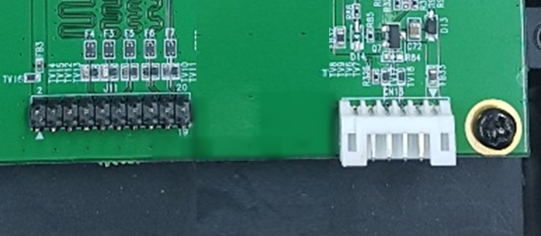
6. J11과 CN13 간격 조정 : 신형 LCD 미결정

Slide 20
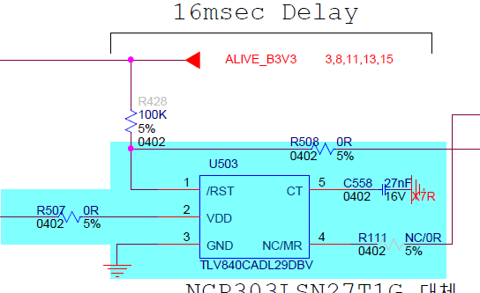
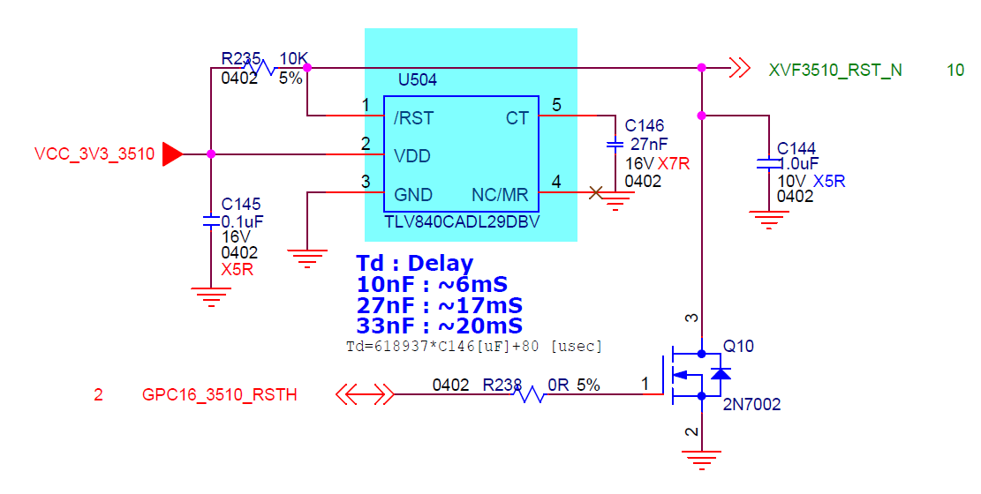
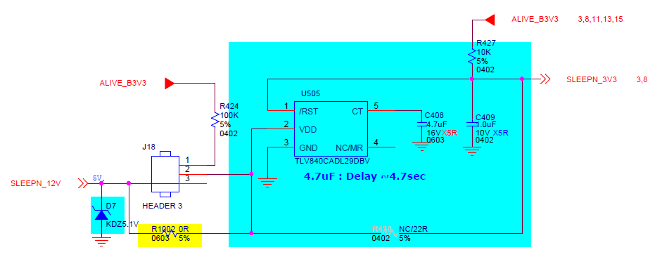
7. 리셋 IC 부품 변경
NCP303LSN27T1G는 3Point
XVF3510 리셋
시스템 PWR ON
슬립시그널
TLV840CADL290DBV로 대체
3.0V → 2.9V 낮아짐
지연 CAP 값 변경됨
Open Drain출력/패키지/핀 동일

Slide 21
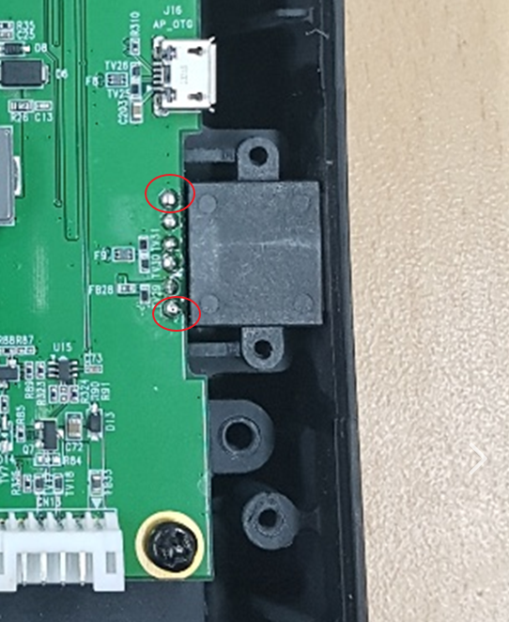
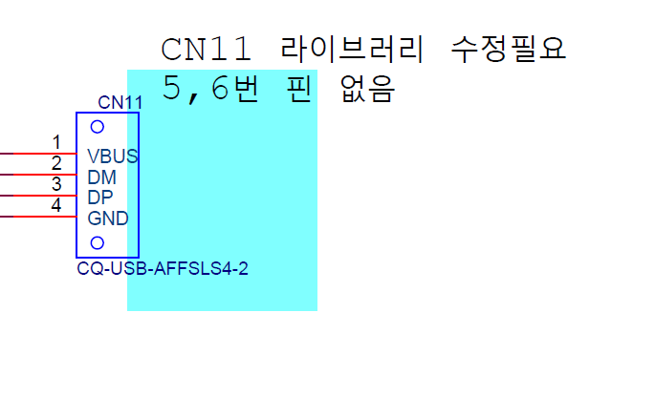
8. CN11 : USB 2.0 Host 라이브러리 수정

Slide 22
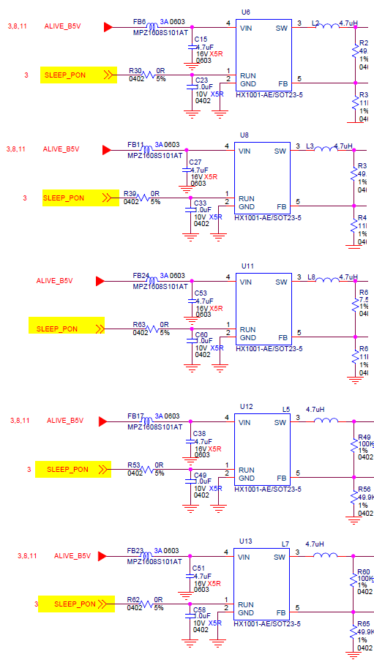
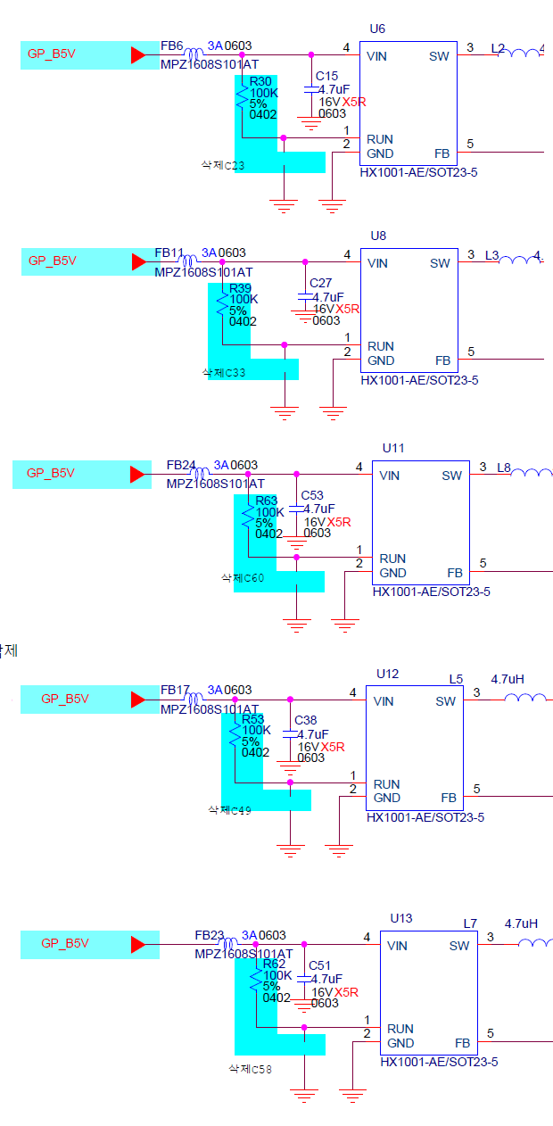
9. 내부 DCDC 전원 소스 변경
SLEEP_PON의 span-out 이
너무 많아서 신뢰성예상으로
수정함

Slide 23
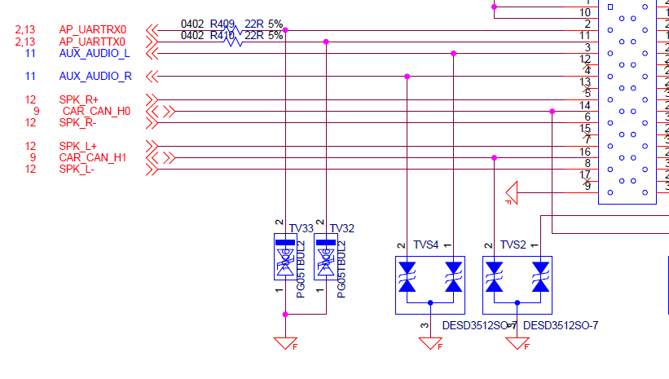
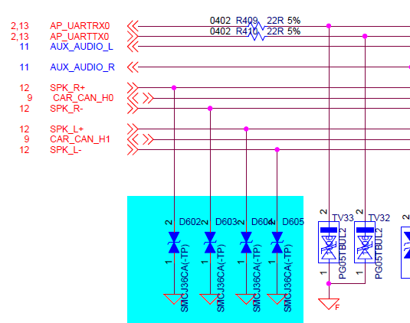
10. 스피커 라인에 ESD

Slide 24
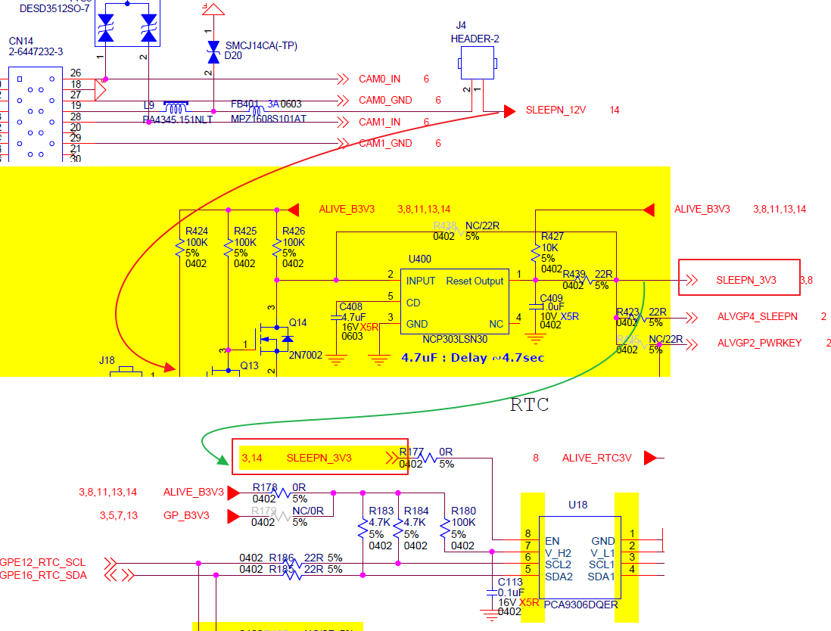
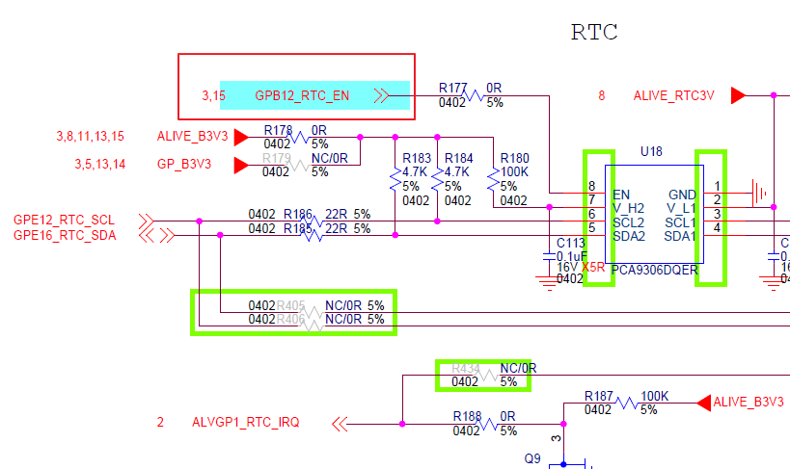
11. RTC용 I2C 레벨변환칩(U18) EN 핀

